Slide 1
Clave: 1035
CICLO ESCOLAR: 2018-2019
TÍTULO: ¿DE QUÉ MANERA IMPACTA LA CONSTANTE TRANSFORMACIÓN ESTRUCTURAL DE LA COLONIA NÁPOLES EN LA CONTAMINACIÓN VISUAL Y AUDITIVA DE LOS ALUMNOS DEL COLEGIO LA FLORIDA?
EQUIPO INTERDISCIPLINARIO:
LAURA TOLEDO RODRÍGUEZ (Inglés V)
ANA LITZ RIOS SANTOMÉ (Química III)
OLGA PATRICIA TORRES VILLALOBOS (Matemáticas V)

Slide 2
INDICE
Primera Reunión de Trabajo
Producto 1.- C.A.I.A.C. Conclusiones Generales.
Producto 2.- Organizador gráfico que muestre los contenidos y conceptos de toda las asignaturas involucradas en el proyecto y su interrelación.
Producto 3.- Fotografías de la sesión.
Segunda Reunión de Trabajo
Producto 4.- Organizador gráfico: Preguntas esenciales.
Producto 5.- Organizador gráfico: Proceso de indagación.
5c. Introducción y Justificación
5d. Objetivo general de cada materia
5e. Pregunta generadora, pregunta guía, problema a abordar, asunto a resolver y propuesta.
5f. Contenido, temas y productos propuestos organizados por etapas y en forma cronológica.
Producto 6.- A.M.E. general.
Producto 7.- Estructura inicial de planeación resumen
Producto 8.- Estructura inicial de planeación elaboración de proyecto.
Producto 9.- Fotografías de la sesión

Slide 3
PRODUCTO 1 : CUADRO DE ANÁLISIS DE LA INTERDISCIPLINARIEDAD y EL APRENDIZAJE COOPERATIVO CONCLUSIONES GENERALES
La Interdisciplinariedad
1. ¿Qué es? | Proceso que vincula áreas de conocimiento en una situación afín para lograr un aprendizaje significativo.
2. ¿Qué características tiene ? | Cooperativo, integral, enfocado y situado. Holística. Flexible y debe haber comunicación entre las distintas disciplinas. Vinculación sistémica. Motiva al estudiante, debe tener una planeación. Que sea contemporánea y que responda interés de los alumnos. Que resuelve conflictos tomando en cuenta el contexto cultural.
3. ¿Por qué es importante en la educación? | Da sentido a lo aprendido y promueve la actualización de la información. Porque permite aprendizaje significativo. Genera una transformación en el proceso de enseñanza-aprendizaje para incidir en la realidad. Permite una formación más exitosa y es innovador. Crea proyectos transversales que contribuyan a la sociedad.

Slide 4
4. ¿Cómo motivar a los alumnos para el trabajo interdisciplinario? | Con aprendizaje situado y significativo partiendo del interés del alumno. Que los alumnos creen grupos heterogéneos de análisis. Emplear Tecnologías de información para lograr innovación en el aprendizaje Permitir una participación activa, dando a los alumnos la posibilidad de decidir. Promover su iniciativa.
5. ¿Cuáles son los prerrequisitos materiales, organizacionales y personales para la planeación del trabajo interdisciplinario? | Comunicación Creatividad Flexibilidad Establecer reglas y funciones Tiempo y espacio para planear en equipo. Conocer los planes de las otras materias. Conocer a los alumnos Acompañamiento al docente
6. ¿Qué papel juega la planeación en el trabajo interdisciplinario y qué características debe tener? | Es la conjugación del currículo con la didáctica y la pedagogía. Tiene que ser equitativa, sistematizada. Permite la retroalimentación entre disciplinas Una guía que fomenta la construcción de la comunicación para crear objetivos que resuelvan un problema. Que permita adecuaciones curriculares

Slide 5
El Aprendizaje Cooperativo
1. ¿Qué es? | Es un trabajo en equipo con roles definidos. Busca organizar el trabajo con objetivos mutuos mediante el trabajo en equipo.
2. ¿Cuáles son sus características? | Se reparten funciones con roles específicos Está basado en el aprendizaje constructivista de Vigowsky que propone la figura de un maestro mediador. Es un medio entre el conocimiento y el alumno. Ocurre en distintos momentos y con estrategias específicas.
3. ¿ Cuáles son sus objetivos? | El alumno construya su conocimiento no solo reciba información Utilizar las diferentes habilidades de cada uno de los alumnos. Maximizar el aprendizaje. Llegar a un aprendizaje significativo. Construir comunidades que aprendan. Mover al educando a su zona de desarrollo potencial trascendental y fomentar la interdependencia social positiva.

Slide 6
4. ¿Cuáles son las acciones de planeación y acompañamiento más importantes del profesor, en éste tipo de trabajo? | Seguimiento constante. Hace mediación y no resuelve. Orienta Distribuye la responsabilidad Conoce a sus alumnos Observa y respeta tiempos. La planeación exige diversas estrategias y recursos Promueve y reconoce los mecanismos de evaluación individual y grupal. Se enseñan directamente habilidades sociales
5. ¿De qué manera se vinculan el trabajo interdisciplinario, y el aprendizaje cooperativo? | Con la creación de grupos heterogéneos de trabajo. Promueve el desarrollo de las diferentes competencias que sugiere la nueva reforma educativa Intenta transformar la realidad y crear aprendizajes significativos Lograr metas compartidas y maximizar el aprendizaje y el crecimiento propio y de los demás

Slide 7
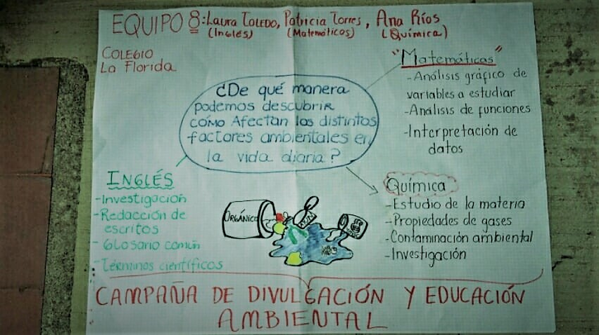
PRODUCTO 2: ORGANIZADOR GRÁFICO DONDE SE MUESTRA LA PROPUESTA DE PROYECTO-PRODUCTO INTERDISCIPLINARIO A DESARROLLAR (MATEMÁTICAS V- QUÍMICA V –INGLÉS V)

Slide 8
CORRECCIÓN AL PRODUCTO 2
Equipo 8
Estudio de caso: ¿de qué manera impacta la constante transformación estructural de la Colonia Nápoles en la contaminación visual y auditiva de los alumnos del Colegio La Florida?
Matemáticas
Unidad 4
Temas: EStadística, Gráficos
Inglés
Unidad 5 Global Population Growth
Temas:
Glosario
Cartel
Redacción
Química
Unidad 2 Control de las emisiones atmosféricas de las grandes urbes
Temas:
Huella de Carbono
Calidad del aire
Consecuencias de la contaminación del aire

Slide 9
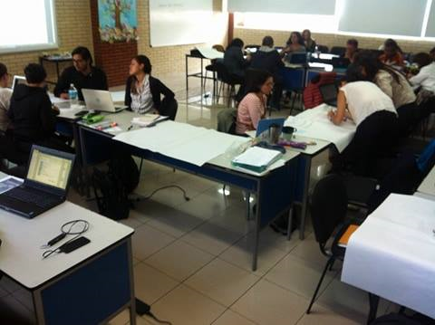
Producto 3: Evidencias y fotografías del trabajo multidisciplinario realizado el 20 de Octubre.

Slide 11
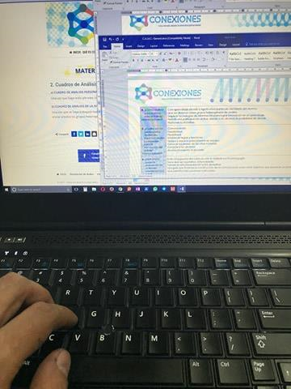
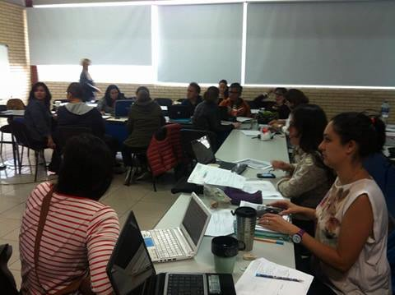

Slide 12
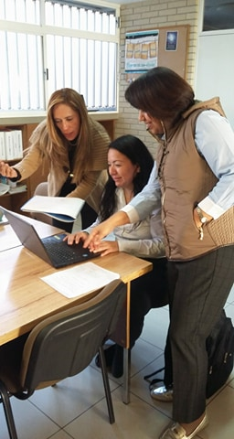
Equipo multidisciplinario: Química, Inglés y Matemáticas.

Slide 13
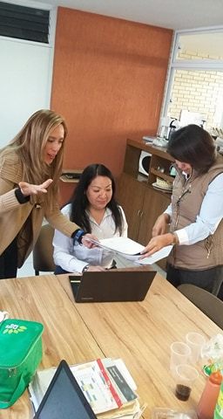
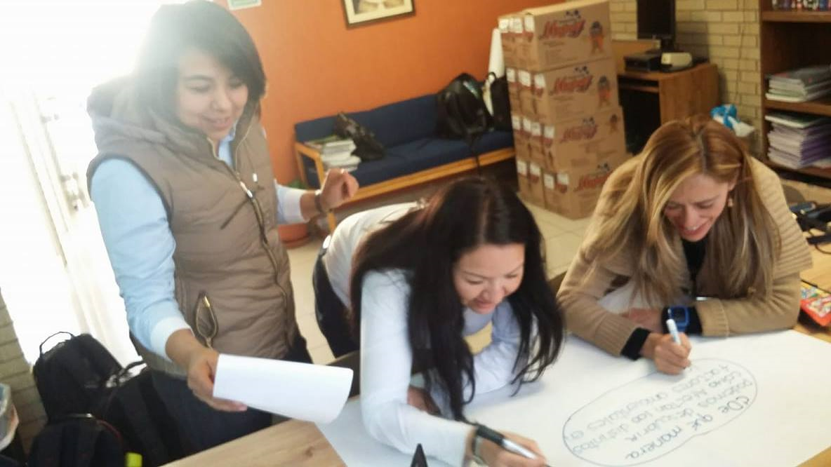

Slide 14
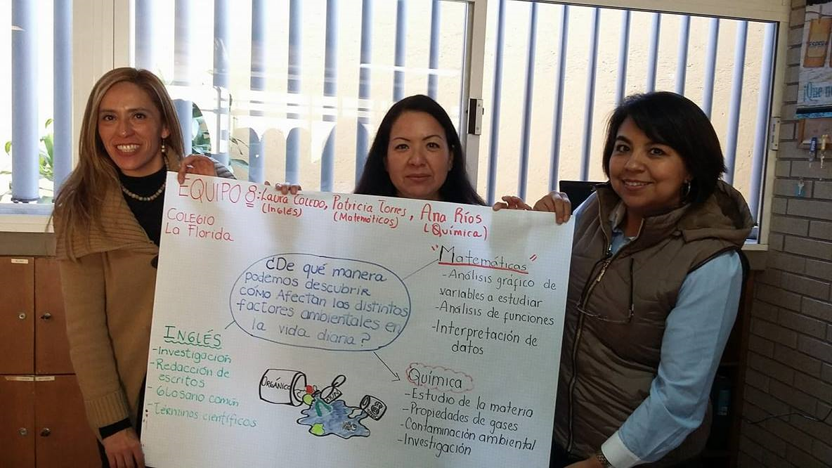

Slide 15
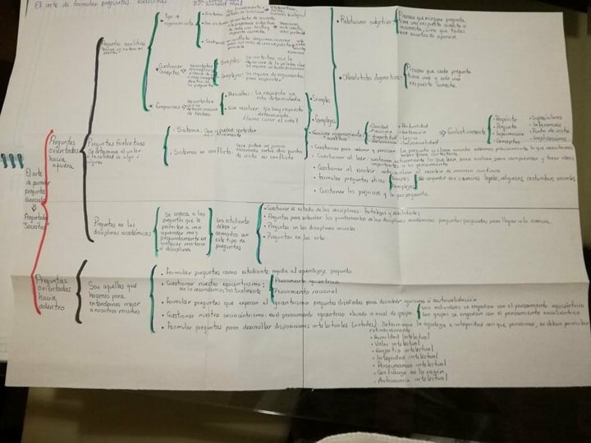
PRODUCTO 4: Organizador gráfico. Preguntas esenciales

Slide 16
PRODUCTO 5: Organizador gráfico/ Proceso de indagación
Modelo de indagación interdisciplinario
Identificar el tema en el campo de estudio (marco epistémico común)
Planteamiento del problema/Hipótesis a resolver
Recopilación de evidencias
Observación
Planificación de la investigación
Fundamentación / explicación de la evidencia
Considerar nuevas explicaciones y evidencias
Conclusión y presentación de la investigación

Slide 17
5c. Introducción y/o justificación del proyecto
Concientizar sobre la importancia del cuidado del medio ambiente para disminuir y en lo posible evitar la
contaminación a través de un estudio de caso.
5d. Objetivo general
Mostrar los resultados del estudio de caso y a partir de ello realizar una campaña de educación ambiental
Donde se promuevan soluciones y propuestas para combatir la desinformación de los factores que afectan el
Medio ambiente.
Objetivo por disciplinas
Matemáticas: Realizar un análisis estadístico del fenómeno ambiental a estudiar.
Inglés: Aplicar conceptos y términos para comprender el impacto de la contaminación y redactarlo de modo
Claro en el producto.
Química: Aplicar los conocimientos químicos relacionados con el uso de los combustibles fósiles y el impacto
Ambiental por el uso desmedido de éstos y comprender los fenómenos ligados a la contaminación antropogénica.
5e. Pregunta generadora/guía
¿De qué manera impacta la constante transformación estructural de la Colonia Nápoles en la contaminación visual
y auditiva de los alumnos del Colegio La Florida?

Slide 18
Pregunta guía
¿Qué factores afectan al medio ambiente?
Problema a abordar/ asunto a resolver
Se ha observado la creciente expansión inmobiliaria y de construcción en la Colonia Nápoles, generando un
incremento en la contaminación visual, auditiva, atmosférica, entre otras. Estos factores afectan directamente
a los alumnos del Colegio La Florida, por tal razón se pretende indagar y generar conciencia de cómo esto impacta
en el rendimiento académico de los alumnos.
Propuestas
Elaborar una campaña de educación ambiental en conjunto con los alumnos con el propósito de generar una
conciencia ecológica sobre los efectos de la contaminación antropogénica en la salud mental, auditiva, el desarrollo
cognitivo de los alumnos.

Slide 19
5f. Contenido: Temas y productos propuestos, organizados por etapas y en forma cronológica. Integrar
diferentes tipos de evidencias o herramientas.
Temas y productos propuestos:
Matemáticas: Unidad 4, se usará la estadística descriptiva para interpretar, analizar y tomar decisiones en un
Problema ambiental.
Evidencas: rúbricas, lista de cotejos, evidencias.
Inglés: Unidad 11, Recursos naturales, se utilizarán términos, glosario referentes al medio ambiente, géneros de
Escritura en inglés para la creación de la campaña.
Evidencias: fotos, dibujos, presentación gráfica.
Química; Control de las emisiones atmosféricas en las grandes urbes. Se explicarán los términos huella de carbono,
Calidad del aire, tipos de contaminantes para relacionarlo con la temática ambiental y tener una mejor comprensión
Del tema.
Evidencias: portafolio de evidencias, participación en la discusión de lecturas, rúbrica para el trabajo de investigación.

Slide 20
PRODUCTO 6
Trabajo en Sesión Plenaria.
Planeación de proyectos Interdisciplinarios |  | Documentación del proceso y portafolios de evidencias
¿A qué responde la necesidad de crear proyectos interdisciplinarios como medio de aprendizaje hoy en día? A la búsqueda de una educación basada en las necesidades de los alumnos del siglo XXI, que persiga desarrollar al alumno desde una visión socio-constructivista, fomentar el trabajo autónomo y transforme la realidad. ¿Cuáles podrían ser los elementos fundamentales para la estructuración y planeación de los proyectos interdisciplinarios? - El dominio que el docente tenga sobre su currícula. - El compromiso del docente para generar conexiones entre la currícula y proyectos ambiciosos que logren que el alumno construya un mismo tema desde diferentes ángulos y puntos de vista. ¿Cuál es “el método” o “los pasos” para acercarme a la Interdisciplinariedad? 1. Identificar los elementos esenciales de su programa. 2. Jerarquizar los contenidos. 3. Relacionarse con profesores de otras asignaturas para vincular los conocimientos. 4. Identificar un elemento de la realidad que se pueda resolver con la vinculación de esas asignaturas. 5. Generar un producto que permita al alumno proponer una transformación social. ¿Qué características debe tener el nombre del proyecto interdisciplinario? Debe ser una pregunta generadora que parta de la realidad, que problematiza e invita a la indagación, motiva, reta y que delimite el proyecto. |  | ¿Qué entiendo por “documentación”? La recolección de evidencias donde se considera todo indicio de comprensión que desarrollen los alumnos. ¿Qué evidencias concretas de documentación estaría esperando, cuando trabajo de manera interdisciplinaria? Grabaciones de las discusiones, fotos de experimentos, rotafolios, hojas de trabajo, visitas virtuales, diario de evidencias, videos, etc. Todo esto debe pensarse desde la planeación. ¿Cuál es la intención de documentar en un proyecto y quién lo debe hacer? Poder evaluar la significación en el alumno y su evolución antes y después del proyecto. La realiza el maestro para poder reflexionar y realizar cambios en su práctica. Tiene una función cualitativa. Genera motivación intrínseca y perspectiva de logro.

Slide 21
Gestión de Proyectos interdisciplinarios |  | El desarrollo profesional y la formación docente
¿Qué factores debo tomar en cuenta para hacer un proyecto? ¿Cómo lo debo organizar? - Conocer el programa de la materia. - Intercambiar los programas con otras disciplinas. - Tener la propuesta problematizadora. - Elegir un momento del año en el que las disciplinas puedan desarrollar el proyecto. - Organizar los horarios. - Dividir el proyecto en etapas. - Evaluar los puntos que se van a evaluar. -Llegar un producto final que haga el aprendizaje evidente y difundirlo -Análisis y retroalimentación ¿Cómo puedo identificar los puntos de interacción que permitan una indagación, desde situaciones complejas o la problematización? -Usando el pensamiento crítico -Tomando en cuenta que no todos aprenden de la misma manera -Encontrando vínculos relevantes -Generando preguntas que no tienen respuesta inmediata - Observando el proceso de evolución del proyecto. -Aceptar que no hay un único camino para construir un proyecto, que el conocimiento está en constante evolución y que no hay una única forma de transmisión. ¿En qué debo poner atención, para saber si es necesario hacer cambios en el trabajo diario que ya realizó? En lo que buscan los alumnos En el contacto con otros docentes En los contenidos ¿Cómo beneficia al aprendizaje el trabajo interdisciplinario? Enriquece el aprendizaje Enfatiza la indagación, el pensamiento crítico, la autogestión del aprendizaje y la innovación Hace que los alumnos confronten su proyecto desde diferentes disciplinas enriqueciendo su perspectiva y desarrollando competencias para la vida. Consolida el aprendizaje |  | ¿Qué implicaciones tiene, dentro del esquema de formación docente, el trabajo orientado hacia la interdisciplinariedad? El maestro es un modelo, guía, motivador y mediador para los alumnos. Le permite aprender de las experiencias de aprendizaje del alumno. Desarrolla flexibilidad de pensamiento. Querer aprender constantemente. Apertura a un proceso nuevo y a una nueva perspectiva del problema. Representa un reto docente. Genera compromiso y visión compartida. Disposición del pensamiento a aprender. ¿Qué dimensiones debo tener en cuenta, para la construcción de proyectos interdisciplinarios? Se debe empatar la importancia del proceso de realización de un proyecto interdisciplinario con los contenidos que se espera que aprendan los alumnos. Aprendizaje cooperativo socio constructivista. Espacios para evaluar. Modelos de éxito de lo que quiero implementar.

Slide 22
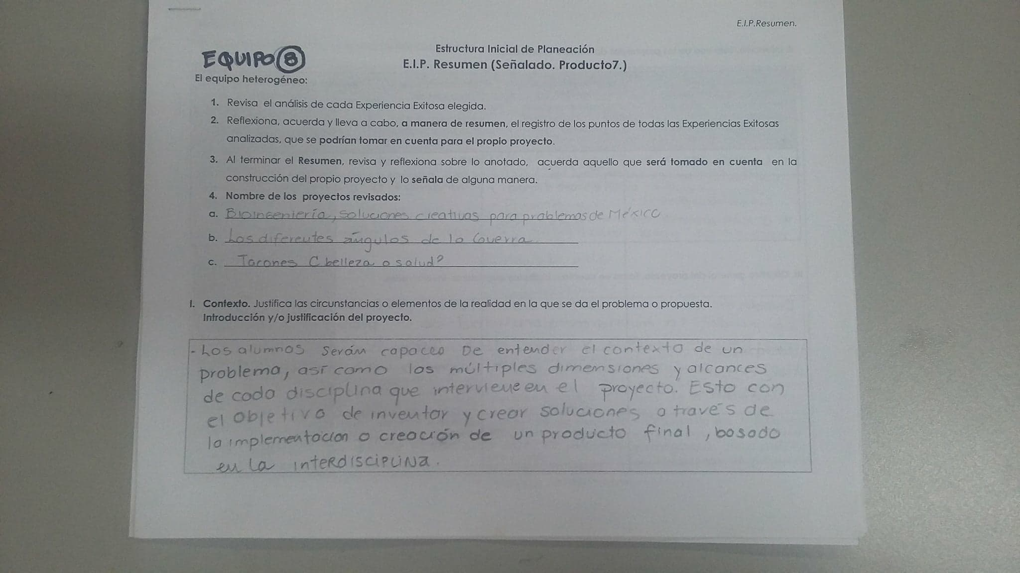
PRODUCTO 7

Slide 23
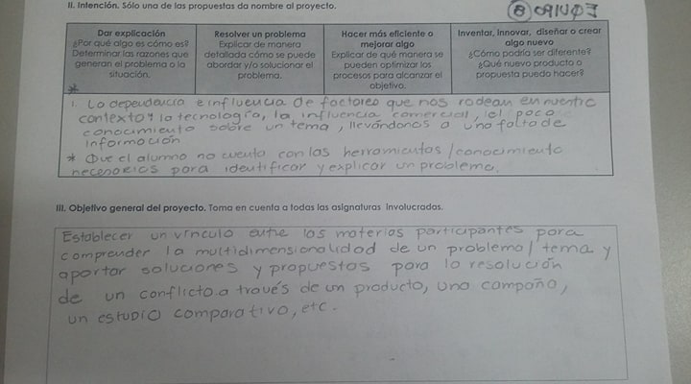

Slide 24
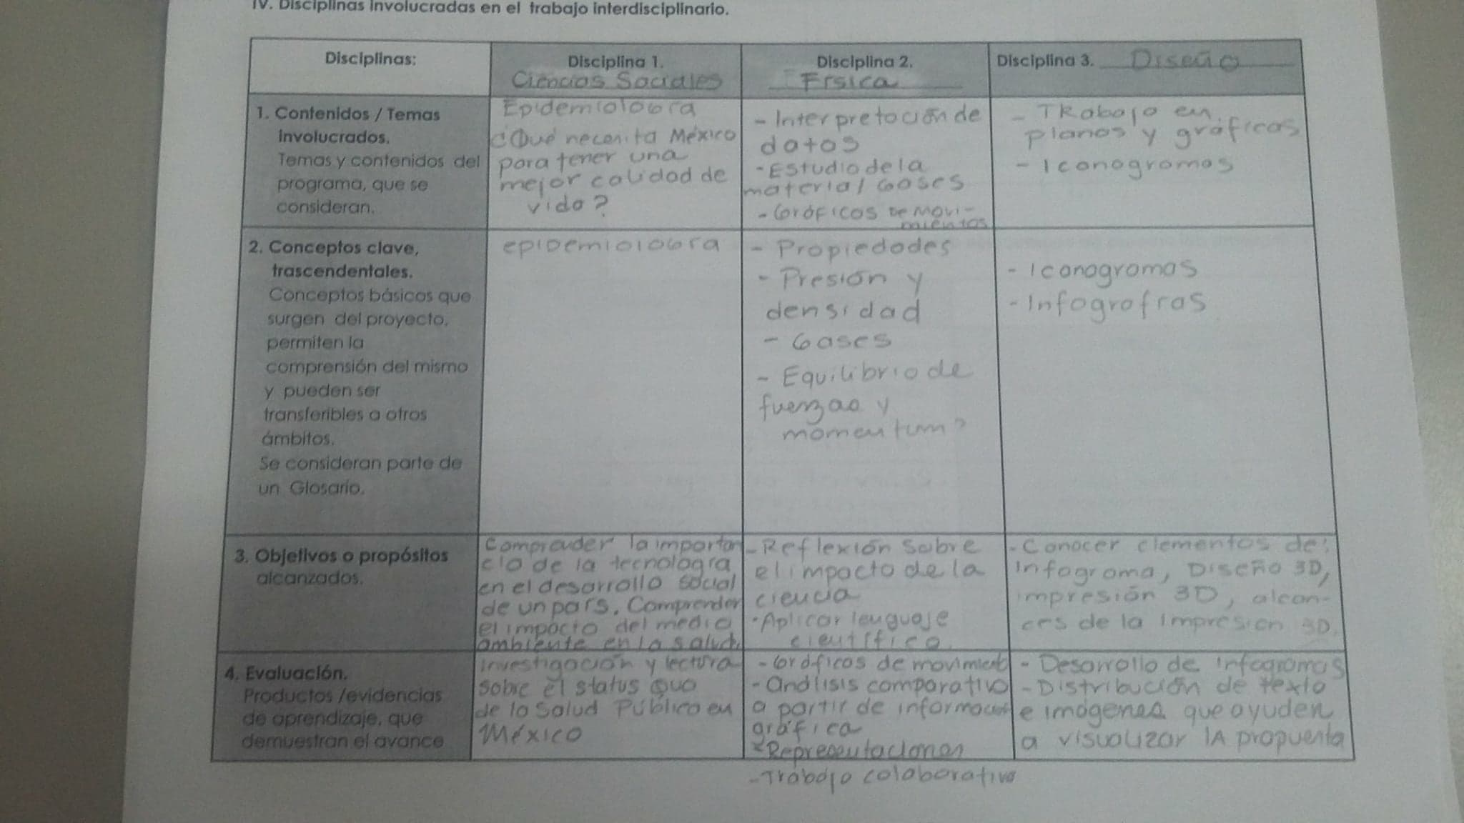

Slide 25
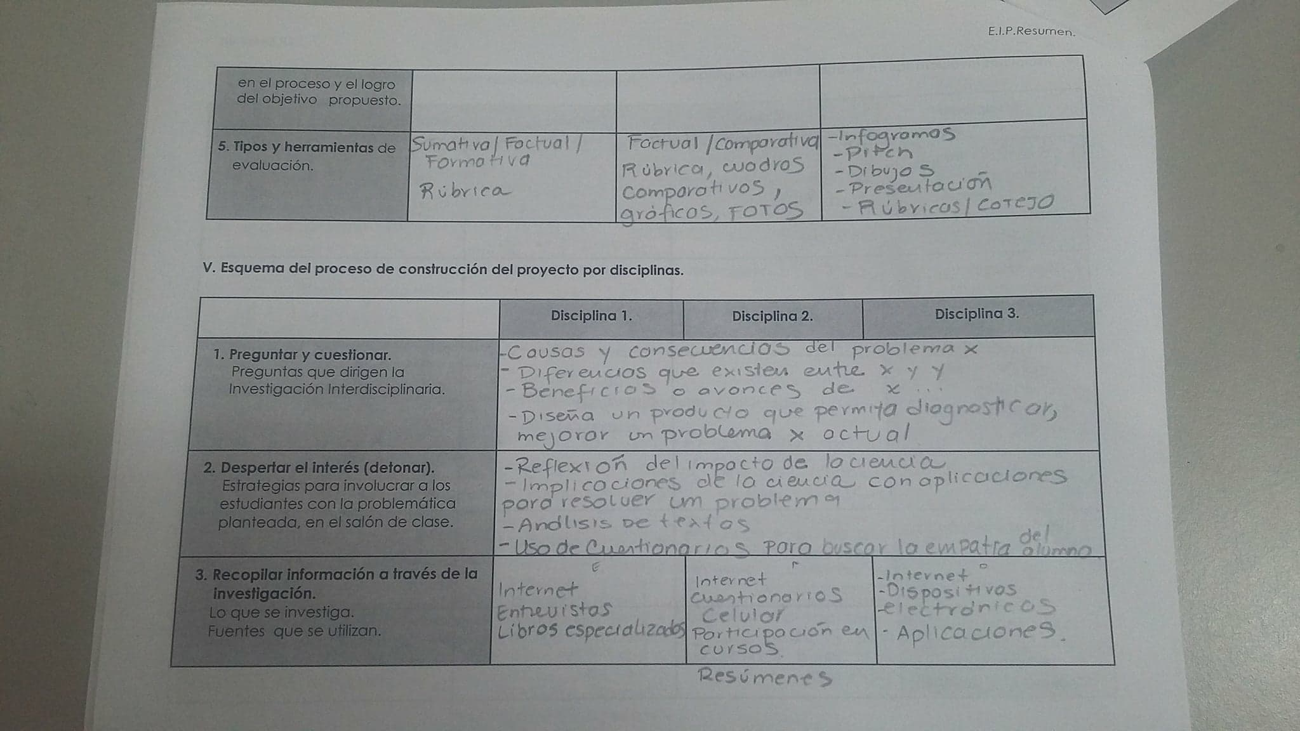

Slide 26
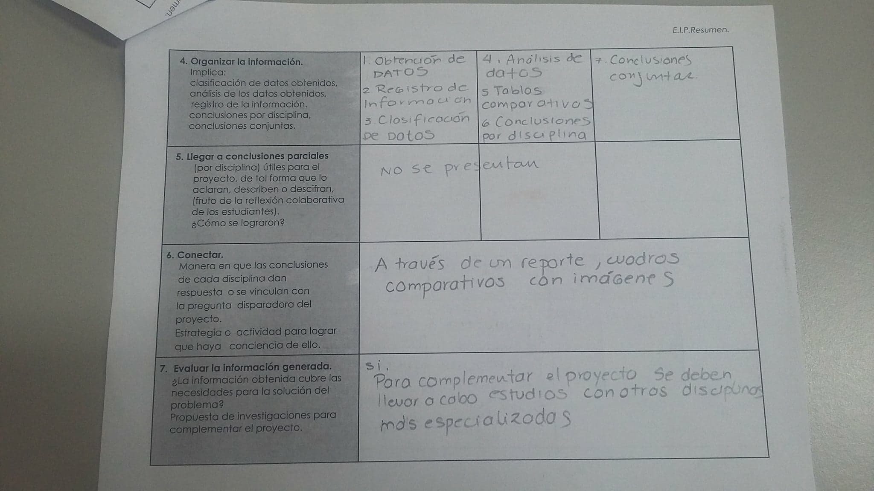

Slide 27
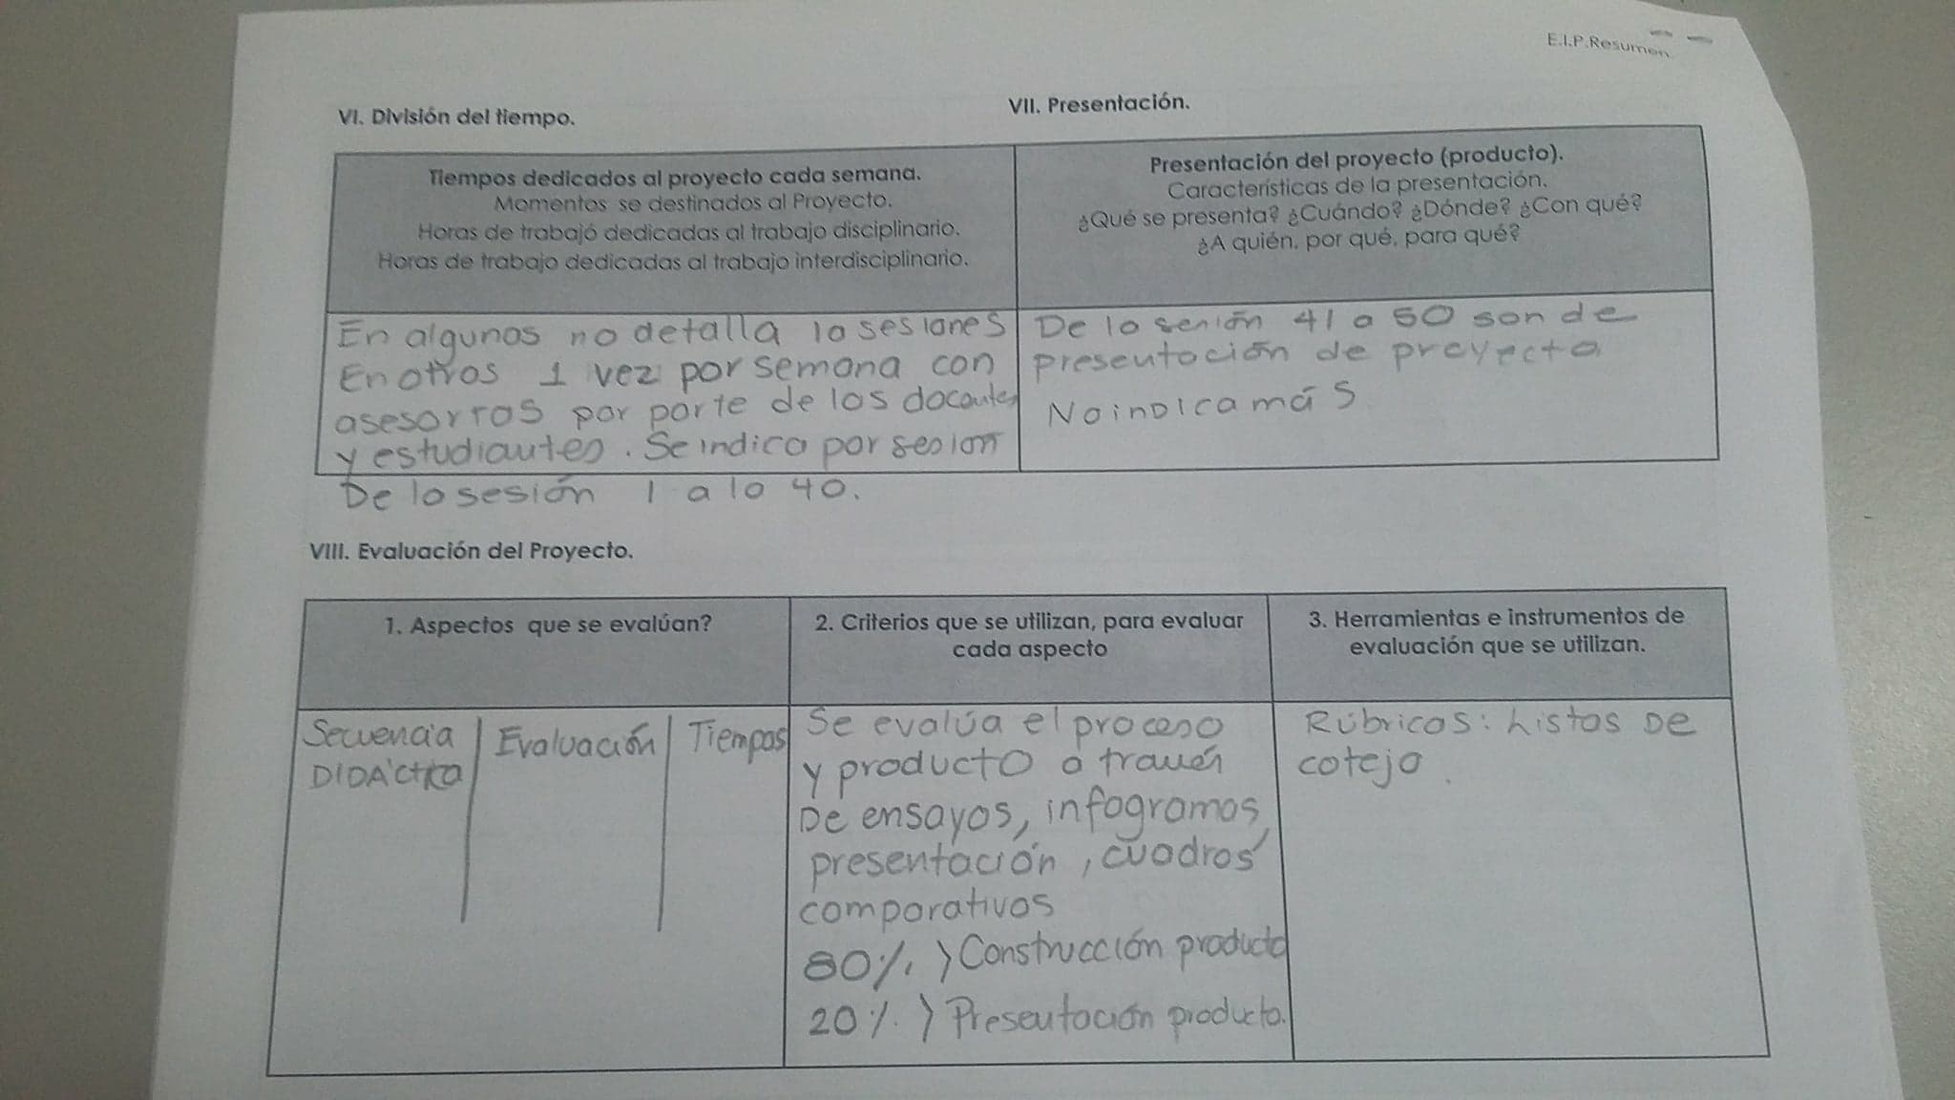

Slide 28
PRODUCTO 8: CUADRO DE LAS 3 DISCIPLINAS

Slide 35
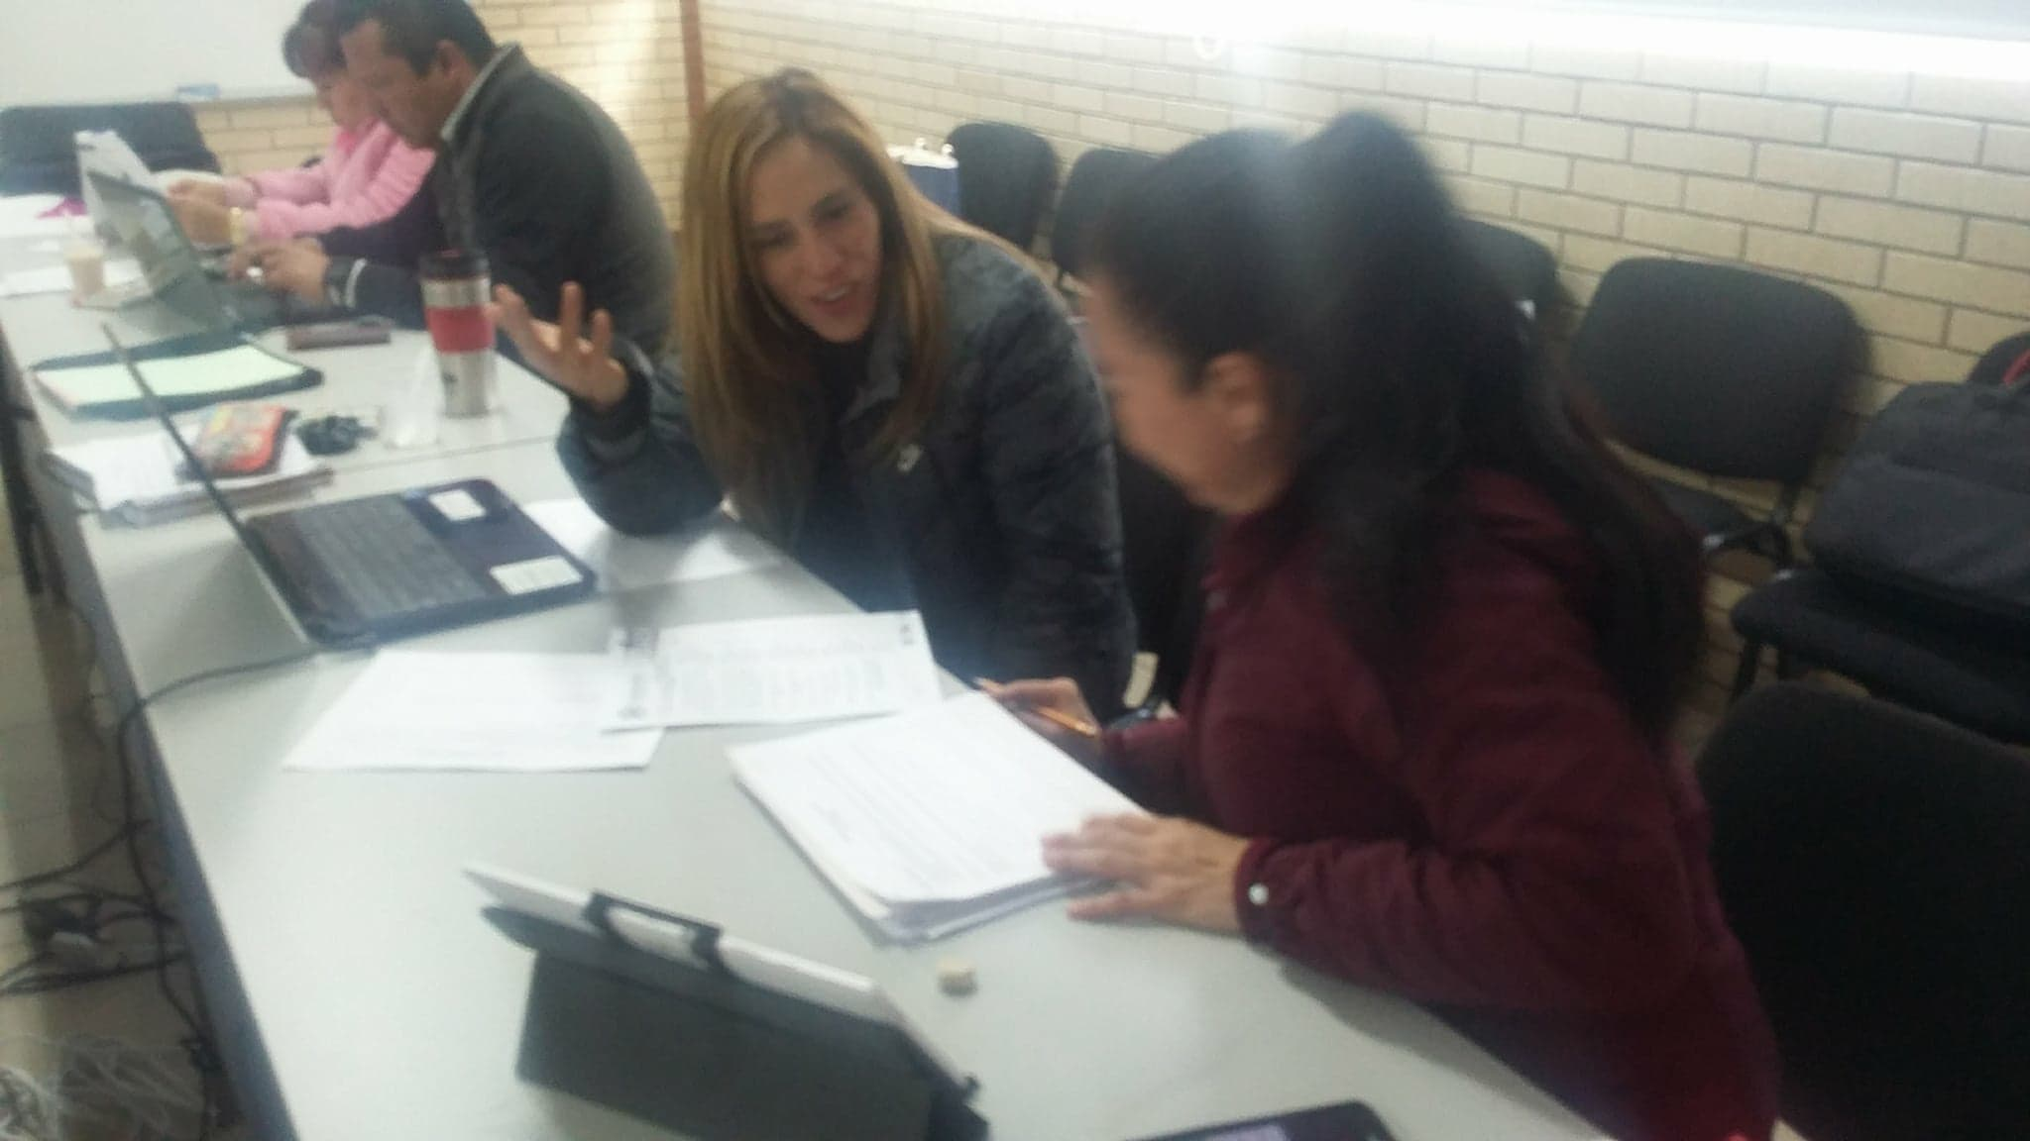
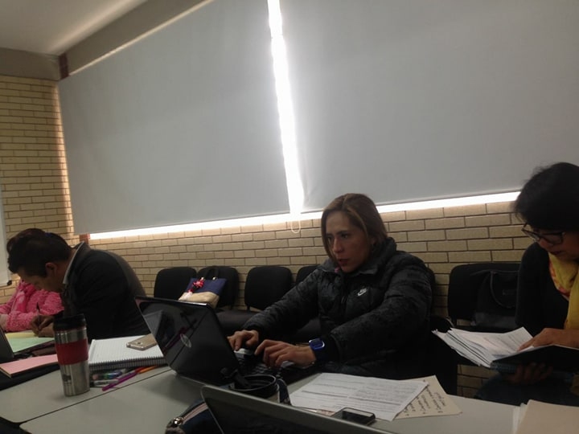
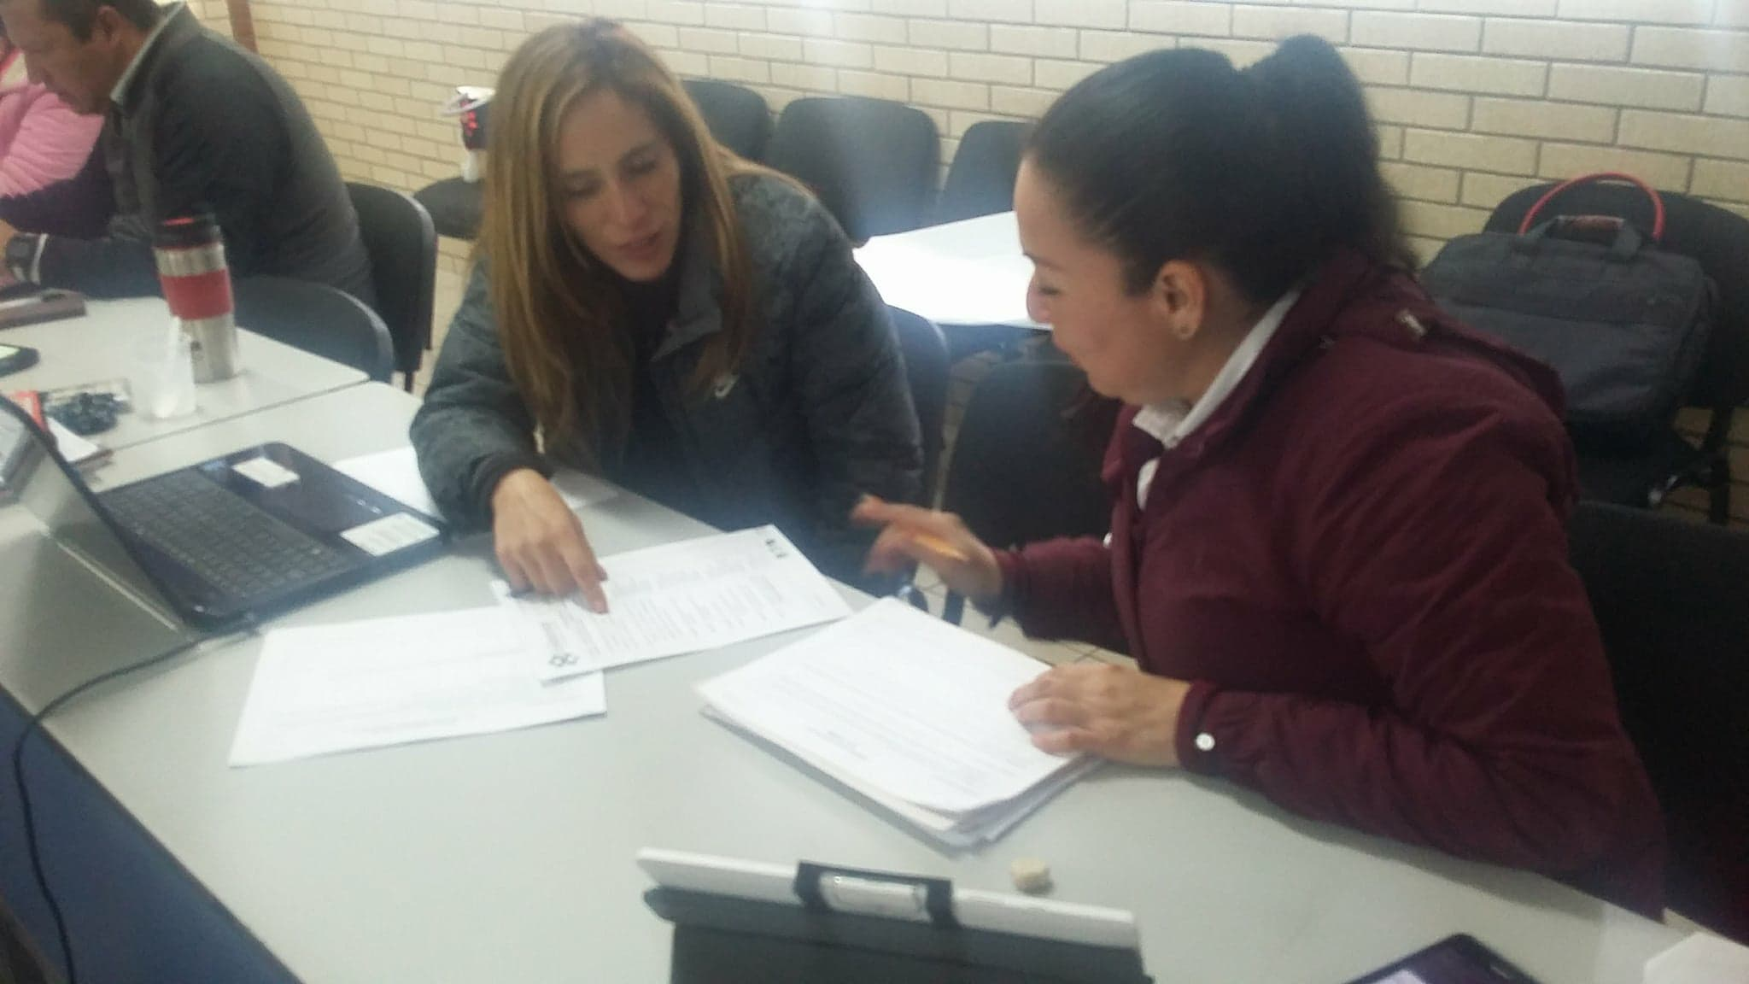
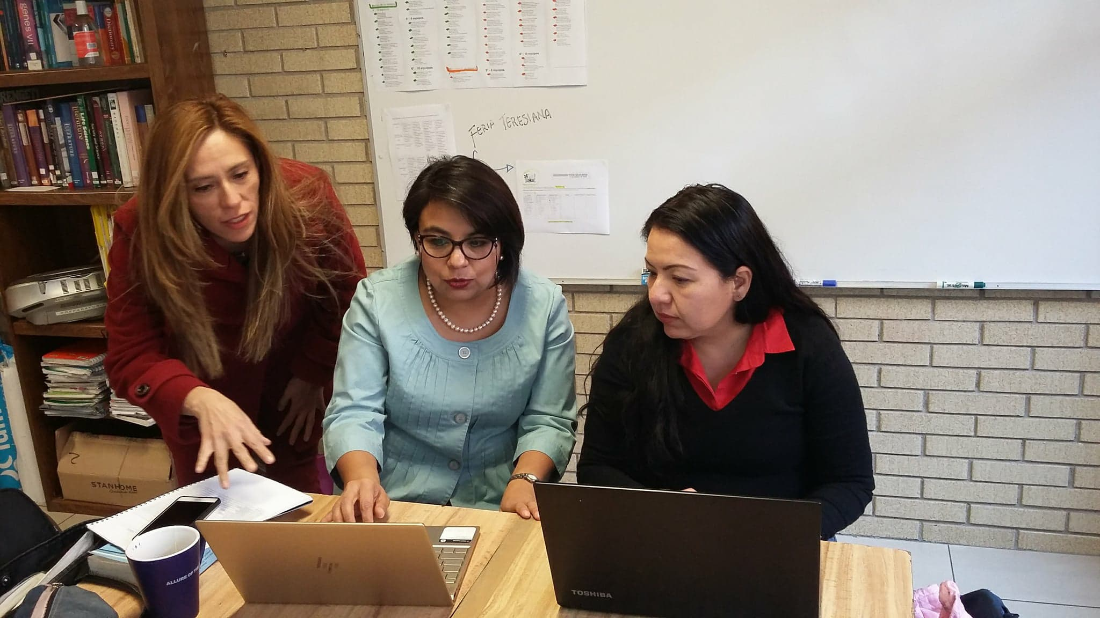
PRODUCTO 9: FOTOS SESION 2 (Enero 26 y febrero 15-22)

Slide 36
